Slide 3
主日課程

Slide 7
兒童祭壇 (春美傳道)

Slide 8
親師座談(幼齡)

Slide 10
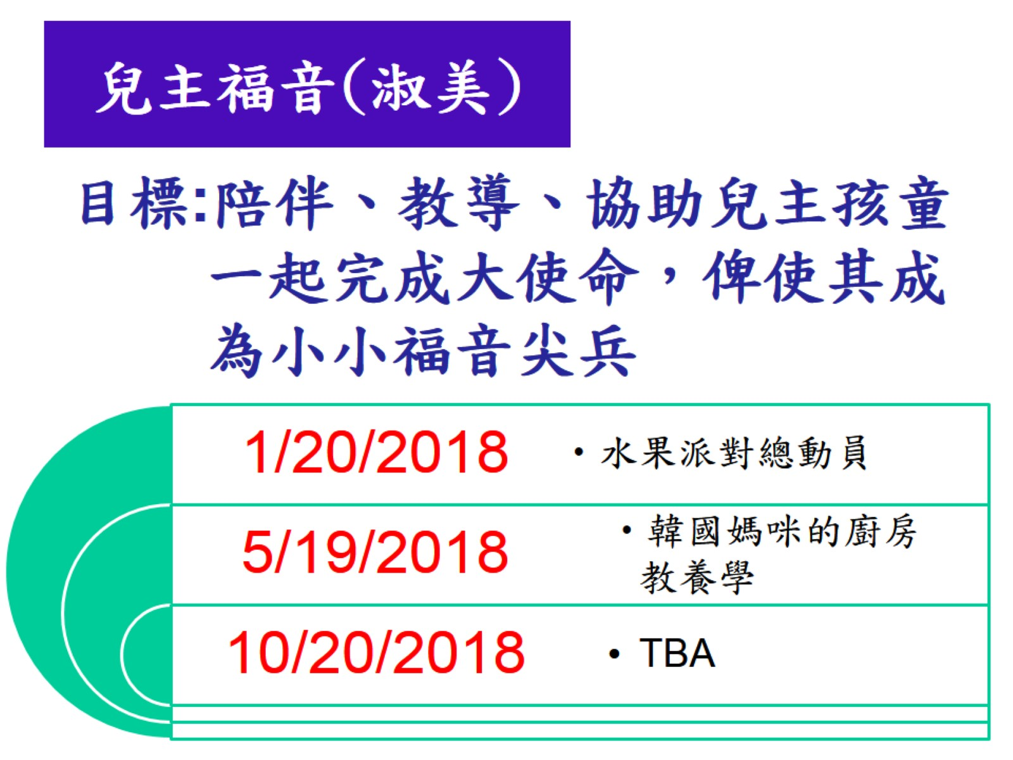
兒主福音(淑美)

Slide 11
兒主粉絲團(雨倫)

